Slide 1
ANATOMIA TOPOGRÁFICA DOS MEMBROS SUPERIORES
AULA 2: Ossos e articulações do braço e antebraço. Músculos do braço.
Prof. Dr. Luís Fernando Tirapelli

Slide 2
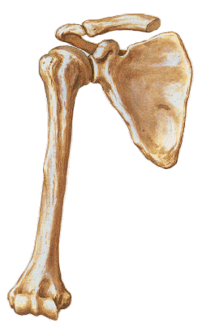
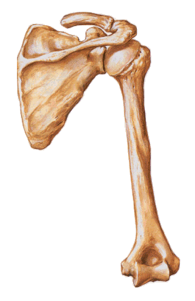
Osso do braço: Úmero
epicôndilo
lateral
capítulo
tróclea
epicôndilo medial
Anterior
Posterior
côndilo umeral

Slide 3
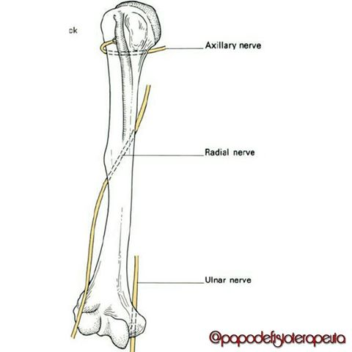
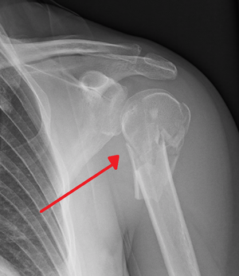
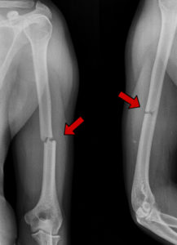
Relação do úmero com nervos do plexo braquial

Slide 4
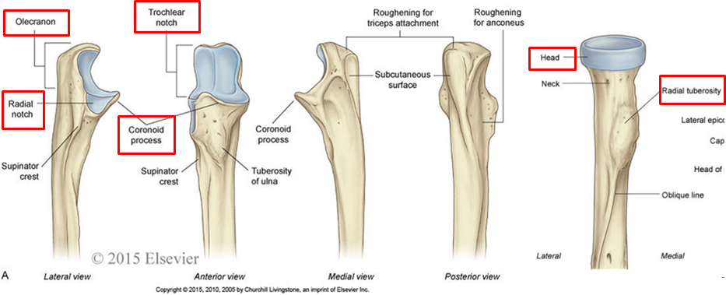
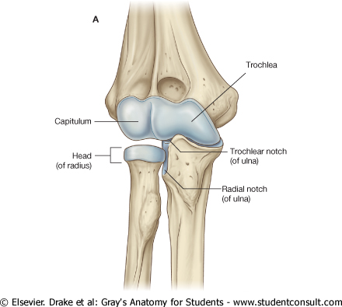
Epífises proximais Rádio - Ulna

Slide 5
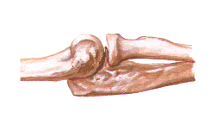
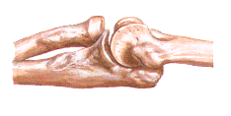
Articulação do Cotovelo
(tríplice articulação)
úmero-ulnar; úmero-radial; rádio-ulnar proximal
anterior
posterior
medial

Slide 6
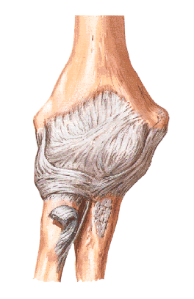
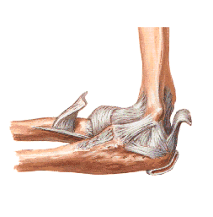
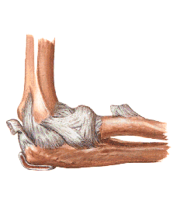
Ligamentos
Ligamento colateral radial
Ligamento
anular
lateral
medial

Slide 7
Eixos de movimento na art. do cotovelo
anterior
posterior
Art. úmero-radial
flexão/extensão (L-L)
C
Art. úmero-ulnar
flexão/extensão
L
L
P
Art. radio-ulnar proximal
rotação

Slide 8
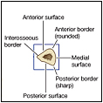
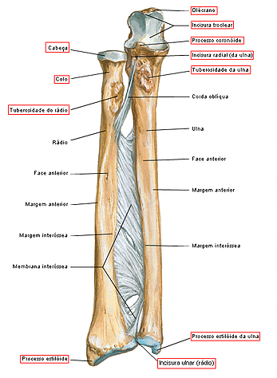
Diáfises Rádio - Ulna
rádio
ulna

Slide 9
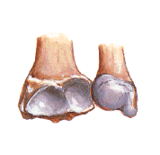
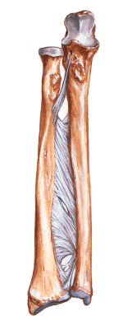
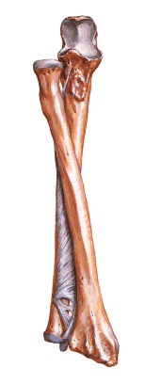
Epífises distais Rádio-Ulna
C
C
inferior
supinação
P
pronação
P

Slide 10
Articulação rádio-ulnar média
corda oblíqua
membrana interóssea

Slide 11
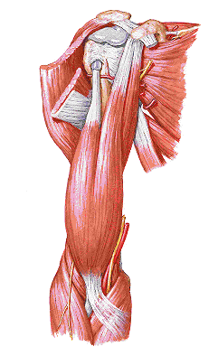
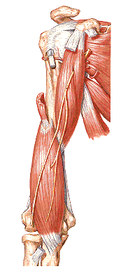
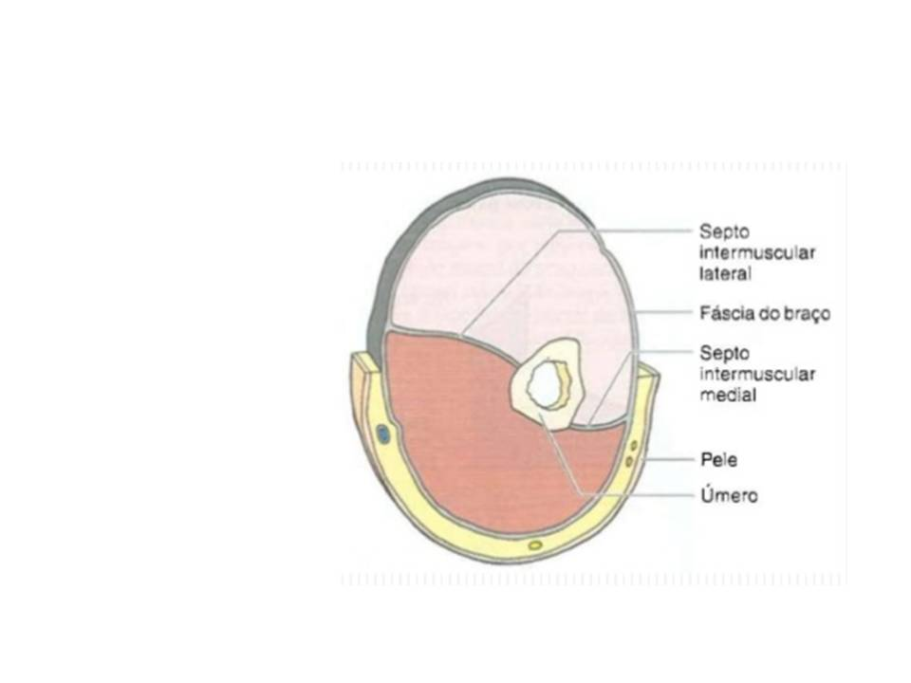
Mm. flexores – Art. do cotovelo
M. DIRECIONAL
coracobraquial
Bíceps
braquial
braquial
L
L
L
L

Slide 12
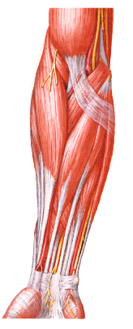
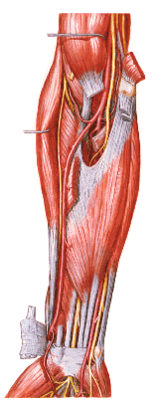
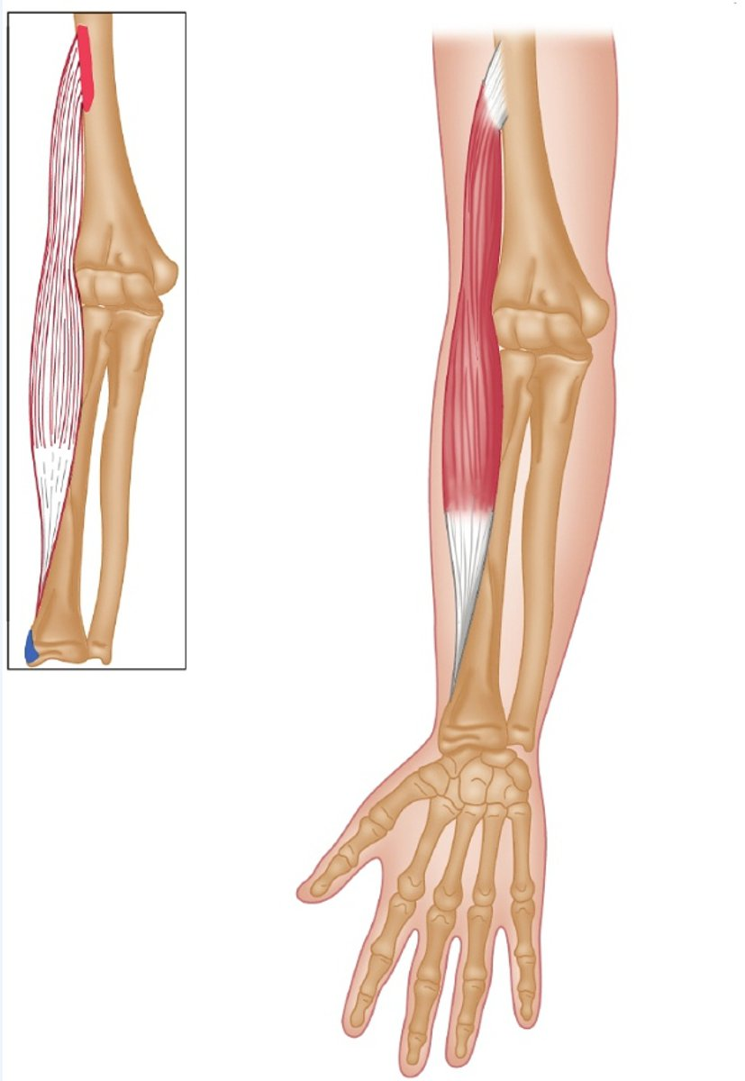
Mm. flexores – Art. do cotovelo
L
L
Braquiorradial
M. DIRECIONAL

Slide 13
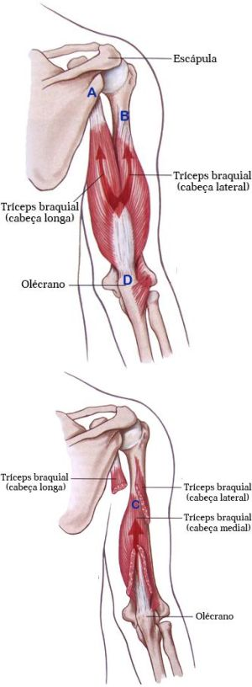
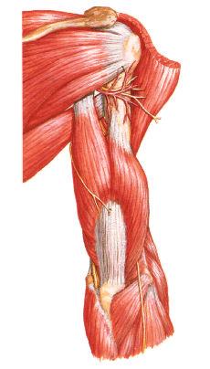
Mm. extensores – Art. do cotovelo
Tríceps
braquial
L
L
ancôneo

Slide 14
RESUMO
Ossos do braço e antebraço
Articulações do braço e antebraço
Músculos do braço

Slide 15
REFERÊNCIAS BIBLIOGRÁFICAS
Aumüller, G. Anatomia. 1ª ed, Rio de Janeiro: Guanabara Koogan S.A., 2009.
Drake, R.L., Vogl, W., Mitchell, A.W.M. Gray׳s. Anatomia para estudantes.
1ª ed. Rio de Janeiro: Elsevier Editora Ltda, 2005.
Gardner, Gray e O׳Rahilly. Anatomia.
4ª ed, Rio de Janeiro: Guanabara Koogan S.A., 1978.
Gray׳s. Anatomia. A base anatômica da prática clínica. 40ª ed. Rio de Janeiro: Elsevier Editora Ltda, 2010.
Moore, K.L.; Dalley, A.F. Anatomia orientada para a clínica.
6ª ed, Rio de Janeiro: Guanabara Koogan S.A., 2011.
Snell, R.S. Anatomia clínica para estudantes de medicina. 5ª ed, Rio de Janeiro: Guanabara Koogan S.A., 1999.

